Slide 1
Estrategia de implementación para los sistemas de gestión de servicios de TI: Data Center Infrastructure Management y SCG
UNIVERSIDAD NACIONAL AUTÓNOMA DE MÉXICO

Slide 2
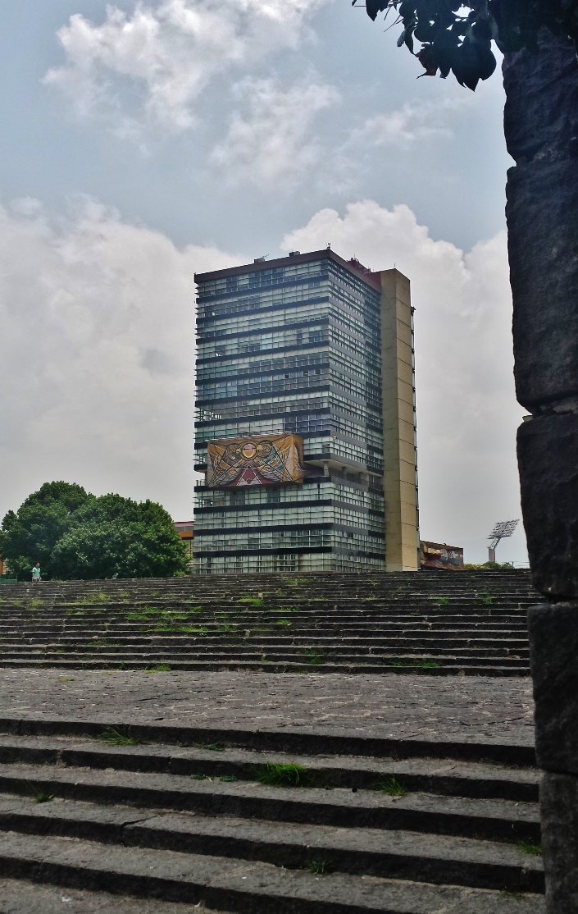
Agenda
Numeralia
Retos
Contexto
Paradigma
Estrategia y puesta en marcha
Conclusión
Acciones futuras
Torre de Rectoría, UNAM

Slide 3
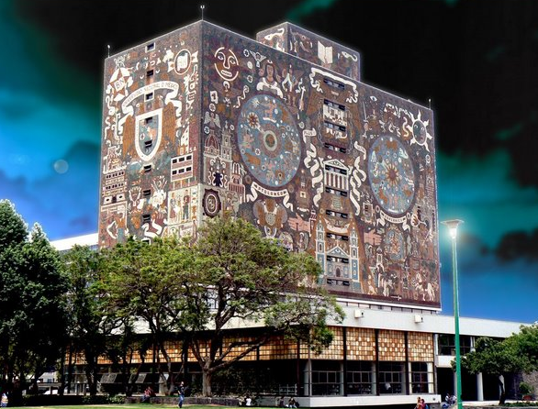
NUMERALIA - UNAM
356,530 alumnos en el ciclo escolar 2018-2019
41,318 académicos en 2019
83 mil 436 computadoras propiedad de la UNAM con conexión a Internet
175,082 cuentas activas en la Red Inalámbrica Universitaria
Biblioteca Central, UNAM

Slide 4
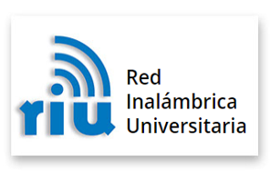
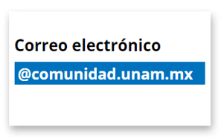
Retos en materia de TI
Gobierno y sostenibilidad
Calidad del servicio y satisfacción del cliente
Excelencia operativa y productividad
Motivación y colaboración de los empleados
Gestión de riesgos

Slide 5
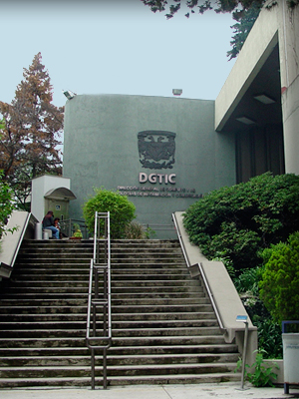
Contexto
La ADECUADA gestión de la tecnología está directamente relacionada con la cualificación de las personas encargadas de desarrollar o ejecutar los procesos de misión crítica en las organizaciones.
Las áreas de oportunidad a veces nacen de un incidente que esta fuera de tu contexto.
Ambos requerimientos surgen de la necesidad de solucionar dos temas relevantes en la entrega de servicios.
Dirección General de Cómputo y de Tecnologías de Información y Comunicación, UNAM

Slide 6
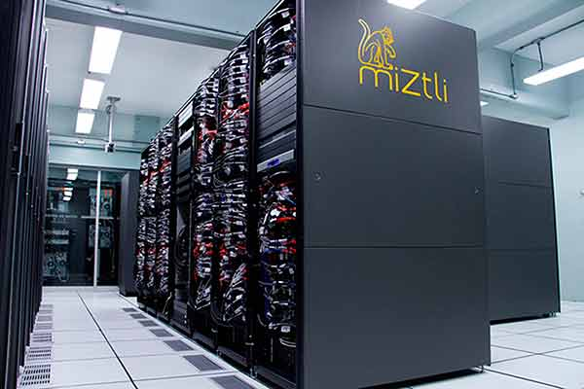
Paradigma
Por un lado un incidente en el centro de datos origina un petición para mejorar la gestión de la infraestructura con la que se cuenta, además de registrar su configuración, etc.
Dirección General de Cómputo y de Tecnologías de Información y Comunicación, UNAM
Por otro lado mejorar la gestión de las solicitudes que se recibe en papel en la DGTIC.

Slide 7
Estrategias
Función | Modelo Solleiro Funciones principales de la gestión tecnológica | Adecuación del modelo para la DGTIC
Inventariar | Recopilar tecnología Conocer el patrimonio tecnológico | Conocer con lo que contamos, que información tenemos y quien la administra.
Vigilar | Evolución de nuevas tecnologías Sistematizar las fuentes de información Vigilancia tecnológica. | Estar alerta sobre lo que están utilizando otras organizaciones. saber los casos de éxito de otros
Evaluar | Potencial tecnológico Soluciones. Posibles alianzas tecnológicas | Capacidades y aptitudes necesarias dentro de la dependencia. Identificar un pool de software o soluciones posibles
Enriquecer | Diseñar estrategias de investigación y desarrollo Priorizar tecnologías emergentes, clave y periféricas | Desarrollar algo internamente o preferible optar por alguna del mercado. Que el software pueda ser modificado o integrado a otros dentro de la organización
Asimilar | Explotación sistemática del potencial tecnológico. | Gestionar el uso de la tecnología seleccionada.
Proteger | Establecimiento de la política de propiedad intelectual | Gestionar el conocimiento obtenido, para la toma de decisiones futuras a través de una eficiente documentación de los proyectos

Slide 8
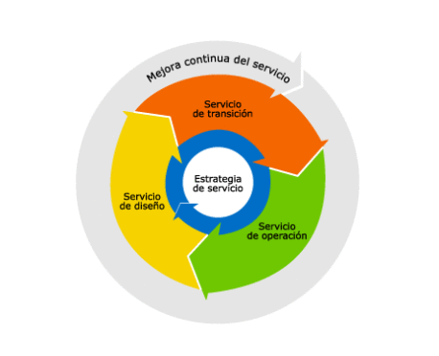
Mejora Continua
ITIL define la gestión de servicios de tecnología como una capacidad organizacional que le permite a una compañía administrar sus servicios de tecnología, para que estos sean capaces de soportar los procesos de negocio de la organización y generarle valor real al negocio
Para ITIL la fase de Mejora Continua (fig.1), se trata de identificar e implementar las mejoras necesarias para garantizar que los servicios de tecnología sean más efectivos y eficientes además de que estén alineados con las cambiantes necesidades del negocio.
En este sentido nunca perdemos de vista estos propósitos; que la tecnología que proporcionemos a la universidad ayude a generar valor y que se pueda mejorar continuamente.

Slide 9
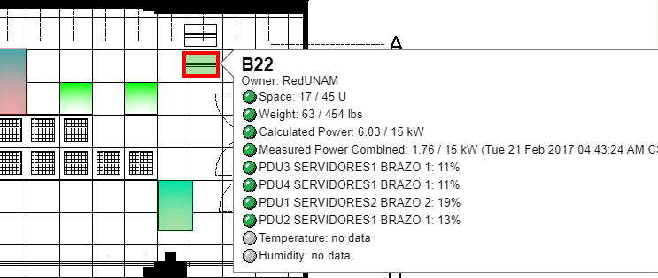
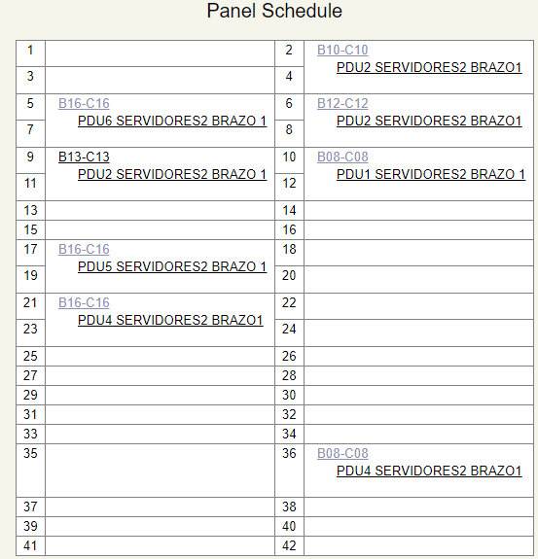
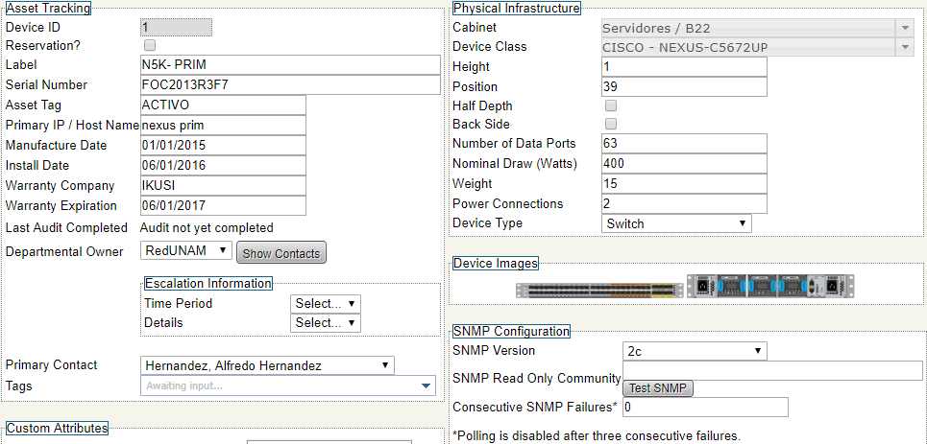

Slide 10
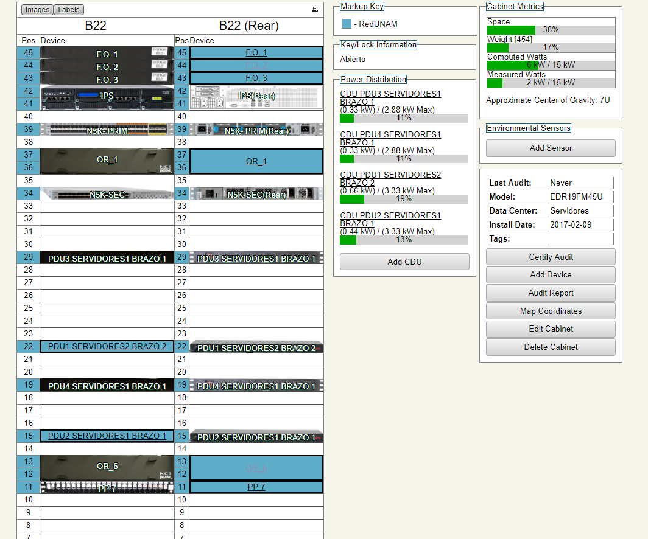
DCIM, Data Center Infrastructure Management
OpenDCIM permite tener el inventario físico de los activos de los centros de datos, así como administrar los espacios, la energía eléctrica y condiciones ambientales.

Slide 11
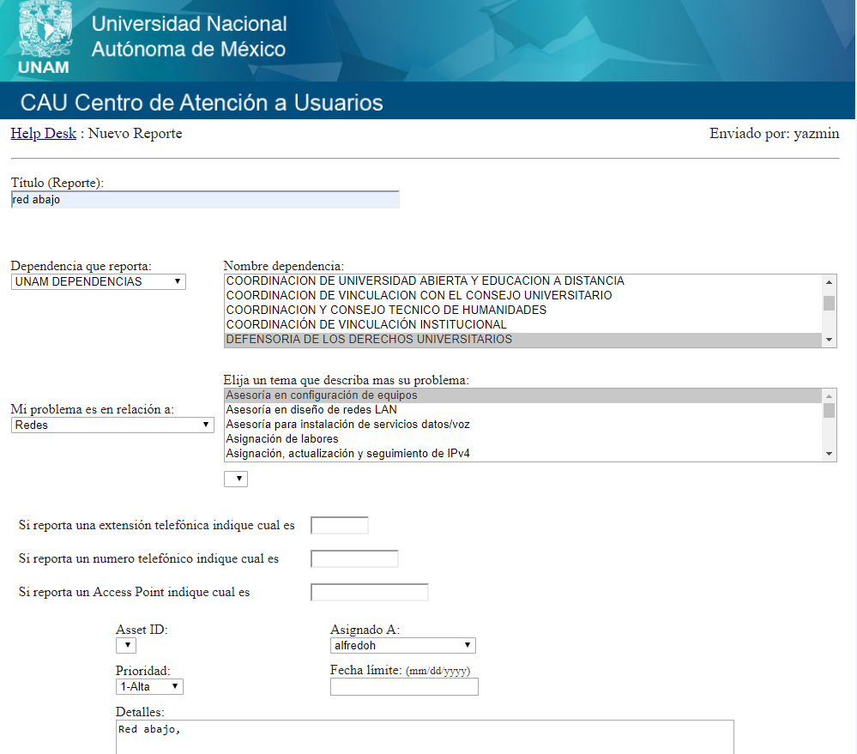
Sistema de ayuda.telecom.unam.mx

Slide 12
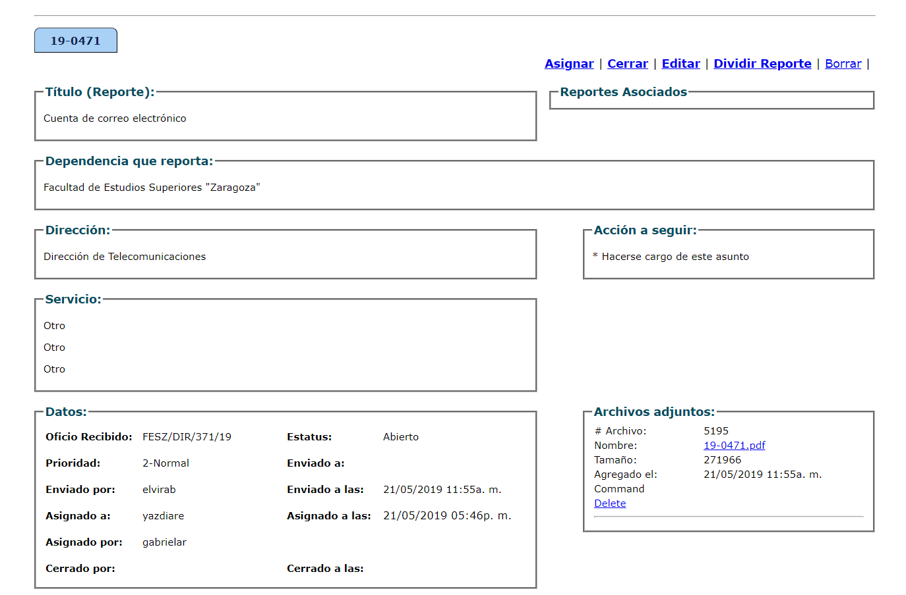
Sistema de Control de Gestión
Gestión
Control
Seguimiento
Estadísticas
Métricas
Reportes
Histórico
Conocimiento.

Slide 13
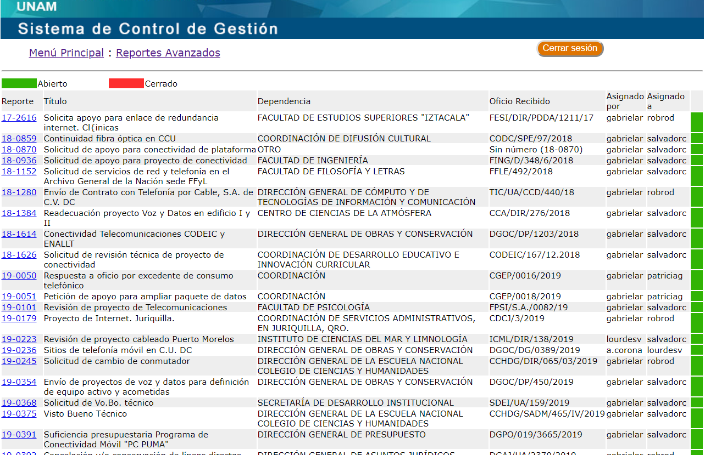

Slide 14
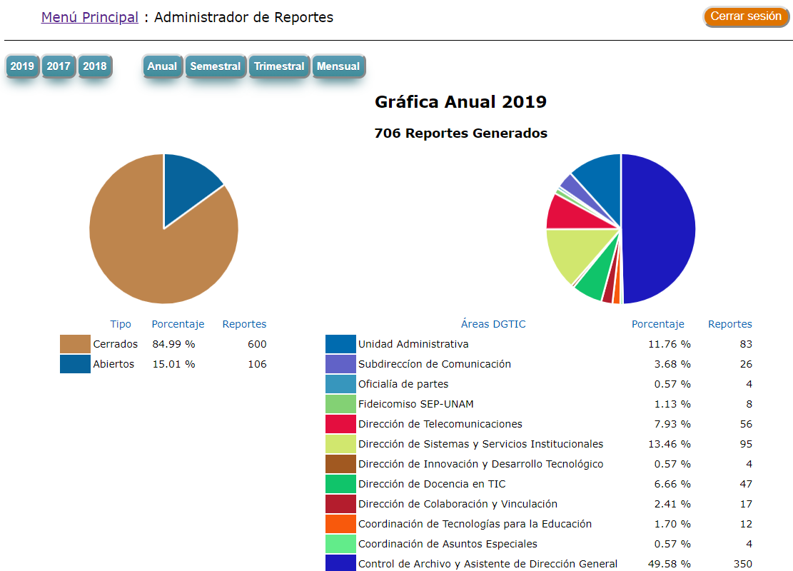

Slide 15
Hitos
Resistencia al cambio.
Respaldo de la alta dirección.
Levantamiento correcto de los requerimientos
Favorecer una base firme en la arquitectura, el diseño y el desarrollo de la solución
Pruebas basadas en los supuestos del usuario
Controlar el crecimiento de los requerimientos.
Identificar a los actores claves en cada proceso durante la entrega de los servicios
“Hacer del usuario también parte del proyecto”

Slide 16
Acciones futuras
El cambiar de paradigma tecnológico se ha vuelto más común, pues después de un periodo de tiempo determinado este es sustituido por uno nuevo, lo que provoca grandes cambios en la organización y ahora mismo estamos en la implementación de un nuevo sistema GLPI que será el futuro de estos dos que ya implementamos; ahora la organización ya ha visto los beneficios obtenidos de estos y está preparada para los próximos cambios por venir.

Slide 17
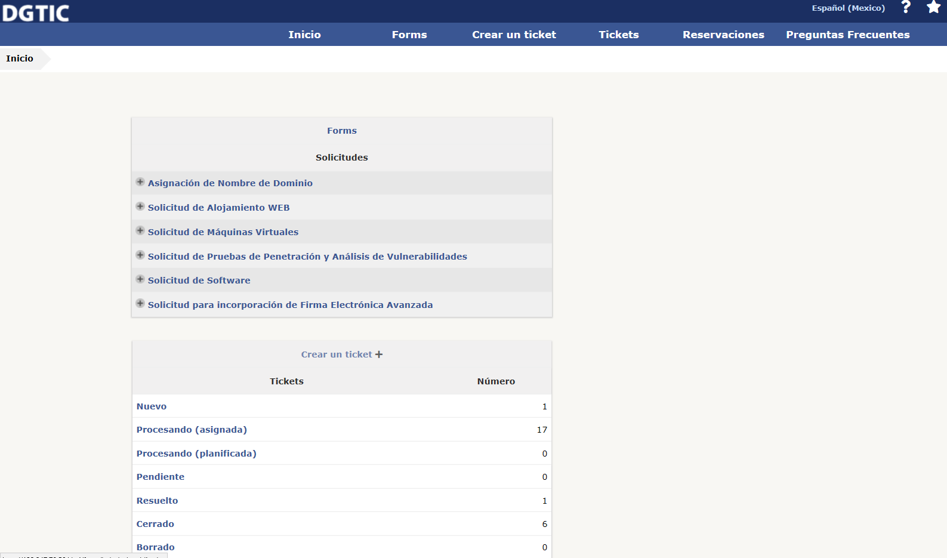
Acciones futuras
GLPI

Slide 18
Conclusión
La vigilancia tecnológica es y será de suma importancia para poder identificar diversas opciones para las necesidades a las que se enfrentan las Universidades hoy en día.
La gestión de la información ha comenzado a dar sus frutos transformándose en gestión del conocimiento que les da la oportunidad de mejor toma de decisiones a nivel operativo y gerencial.
El principal acierto es el echar mano de la reingeniería, usar como base el sistema que se tenía y adaptarlo a las nuevas necesidades emergentes, acortando los tiempos de respuesta presentando una solución eficiente y efectiva para la alta dirección.
El código abierto se ha vuelto tan estratégico para las organizaciones.
Replicar las mejores prácticas garantiza una coherencia interna y una entrega consistente para el usuario, cuándo y dónde sea que suceda.
G R A C I A S M.I.A. Yazmin Reyes Torres yazdia@unam.mx

